Slide 1
ONDULEURS
UPS : Uninterruptible Power Supply
ASI : Alimentation Sans Interruption
BOUSSABAGA ABDELJABBAR
Division Traitement d’Information

Slide 2
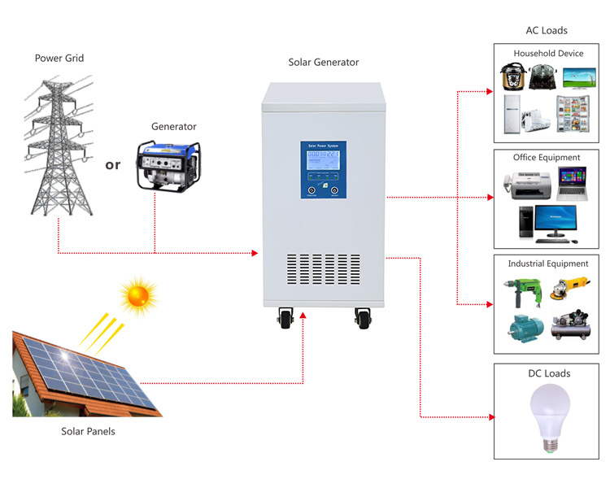
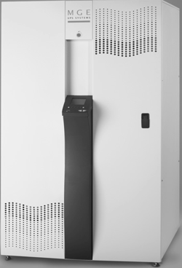
DIFINITION
L'onduleur est un dispositif électronique important, voire indispensable pour protéger vos appareils informatiques contre les risques électriques comme les coupures de courant, les surtensions, les sous-tensions, etc. Présenté sous la forme d'un boîtier à placer entre le réseau électrique et les appareils à protéger, il assure le bon fonctionnement de vos machines.

Slide 3
Les Principaux Rôles de l’Onduleur
De son nom anglais « uninterruptible power supply », ce qui signifie « alimentation sans interruption », l'onduleur est un régulateur d'électricité qui a comme principale fonction de :
Prendre le relais du secteur en cas de coupures du courant, laissant ainsi aux utilisateurs le temps de sauvegarder leur travail en cours avant que l'appareil ne s'éteigne,
Assurer la continuité de la fourniture d'électricité jusqu'aux appareils si la panne de courant persiste,
Protéger les différentes machines, telles que les appareils industriels, les périphériques informatiques (imprimante, unité centrale, etc.) ou encore les ordinateurs, en cas de coupure répétée d'électricité,
Assurer la protection des mêmes dispositifs énumérés précédemment contre la foudre, les microcoupures, les parasites électriques ainsi que les variations de tension,
Filtrer et réguler la tension électrique pour que les appareils informatiques ne s'endommagent pas.

Slide 4
Les Criteres à Considérer
La puissance de l’onduleur :
C’est la consommation du matériel qu’il va devoir suppléer en cas de panne, elle est exprimée en V.A donc il faut faire la somme de la consommation de tous les appareils que l’on va lui connecter puis convertir rapidement des Watts en V.A . on peut utiliser cette formule approximative : Nombre VA = Nombrede Watts/0,66 car en général sur le matériel informatique, la consommation est exprimée en Watts
L’Autonomie du système :
Celle-ci est liée a la capacité des batteries, au rendement de l’onduleur lui-même, et bien évidemment à la puissance réclamée pendant la coupure jusqu’à le démarrage des groupes électrogènes sans aucune interruption entre le passage en fonctionnement sur batteries
Vetesse de recharge des batteries :
Si les coupures de courant sont nombreuses, il faut que le temps de charge soit le plus court possible. Ensuite, il faut vérifier s’il est possible, ou non , d’échanger les batteries a chaud.
Un logiciel de communication :
En cas de fonctionnement informatique sur réseau, il faut disposer d’une carte et d’un logiciel
SNMP ( Simple Network Management Protocol ) permettant d’assurer la gestion de l’onduleur à partir du réseau .

Slide 5
L’Importance de l’Utilisation d’un Onduleur
Les raisons d'utiliser un onduleur sont nombreuses. En effet, cet appareil électronique est indispensable dans plusieurs domaineset permet de lutter contre les risques suivants :
Les microcoupures électriques :
Si vous êtes, par exemple, en train de travailler sur votre ordinateur fixe et qu'il redémarre soudainement suite à une microcoupure d'électricité, vous pourrez protéger vos travaux et éviter de les perdre. En effet, avec un onduleur, votre appareil ne s'éteindra pas immédiatement.
Les coupures de courant électrique prolongé (plus de 15 min) :
Avec un appareil de bonne qualité, vous pouvez stocker jusqu'à 30 min d'énergie que vous pouvez utiliser pour alimenter votre ordinateur de bureau avant que celui-ci ne s'éteigne complètement.
La surtension :
Cette variation de tension électrique peut endommager, voire détruire les périphériques connectés (mémoire vive, carte mère, disque dur, carte graphique, etc.) à votre ordinateur en une fraction de seconde. Avec un bon onduleur, vous serez constamment protégé même si la tension monte.
La sous-tension :
Contrairement à la surtension qui augmente la tension électrique, la sous-tension la diminue de manière anormale. Elle entraîne aussi la destruction des appareils et périphériques connectés à l'ordinateur si vous ne disposez pas d'un bon dispositif de protection comme l'onduleur.
Les pics de tension :
Il peut arriver que la tension électrique monte brusquement puis redescende à la normale. En cas d'absence de l'onduleur, vos appareils risquent aussi d'être détruits.
En bref, il n'y a rien de mieux que l'onduleur pour assurer la sécurité de vos appareils informatiques. Il vous suffit juste de trouver le bon dispositif qui correspond à vos besoins ainsi qu'à votre budget. En effet, les modèles disponibles sur le marché sont tous différents. Ils varient selon divers critères de sélection et n'ont pas tous les mêmes prix.

Slide 6
Différents types d’Onduleurs et leurs Rôles
Il existe trois grandes différentes sortes d'onduleurs, dont le rôle se différencie.
L'onduleur « off-line » :
L'onduleur « on-line » :
L'onduleur « in-line » :

Slide 7
Onduleur off-line
les équipements sont alimentés normalement par le secteur et l’onduleur ne prend le relais qu’en cas de coupure, ou de baisse trop importante de la tension du secteur. Ce basculement sur batteries prend un certain temps (quelques millisecondes) ce qui n’est pas trop gênant pour les ordinateurs possédant des alimentations à découpage, mais cela peut poser des problèmes aux équipement plus sensibles. Les onduleurs Off Line sont les plus économiques, mais leur usage doit être réservé aux postes de travail, ou à une utilisation individuelle.

Slide 8
L'onduleur « on-line » :
technologie Line Interactive:
le principe est le même, sauf que la tension d’entrée est contrôlée et filtrée par l’onduleur avant d’être délivrée aux matériels. Le courant fourni est donc de meilleure qualité, mais les variations de tension ne sont pas bien régulées. En conséquence, ce type d’onduleur ne doit pas être utilisé sur les serveurs vitaux de l’entreprise.

Slide 9
L'onduleur in-line
technologie On Line Double conversion:
le courant est délivré en permanence par l’onduleur, ce qui garantit une tension constante et une absence de parasites. L’appareil à protéger est donc totalement déconnecté du secteur. Ils présentent la tension de sortie la plus stable et la meilleure immunité aux parasites. Ils devront donc être utilisés sur tous les serveurs stratégiques.

Slide 10
Composants d’un Onduleur
LE FILTRE
LE PARAFOUDRE
LES BATTERIES
LE BOOSTER
LE BY-PASS
LE COMMUTATEUR
LE CONVERTISSEUR
LE REDRESSEUR
LE TRANSFO

Slide 11
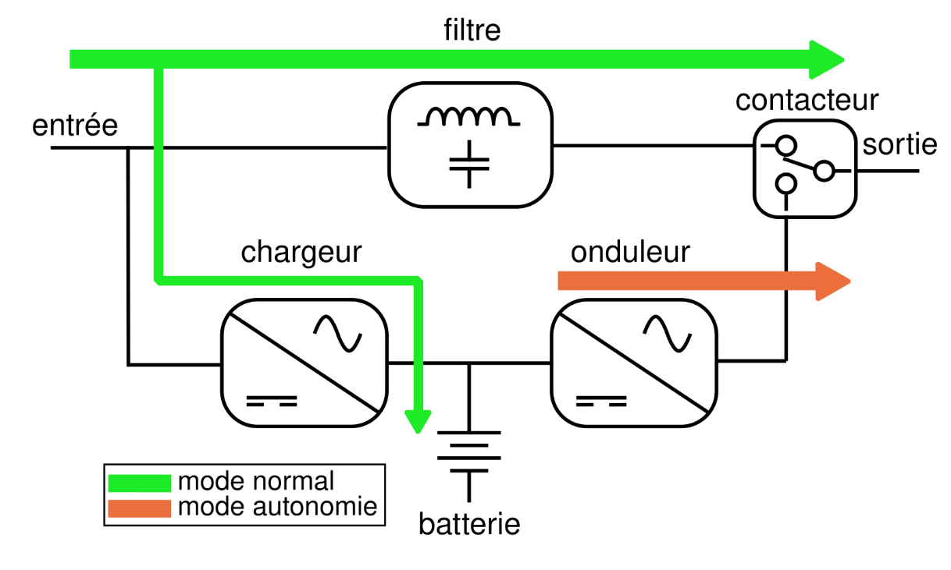
Le Filtre
Le Filtre est composé de selfs (inductances) et de condensateurs. Il bloque les parasites de haute fréquence (HF). Ainsi il "lisse" la tension pour délivrer un signal compatible avec les équipements électroniques sensibles comme les alimentations de pc.

Slide 12
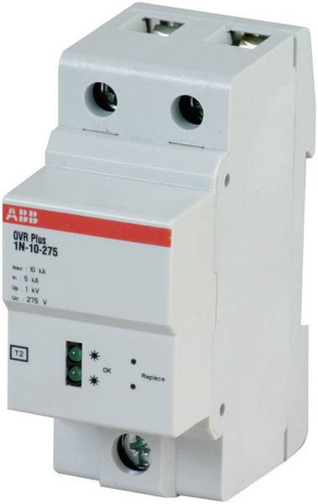
Le Parafoudre
Il enlève les crêtes de surtensions lorsque celles ci dépassent une tension de seuil. Il se comporte comme un court-circuit dynamique. Ainsi le surplus d'énergie est atténué, le rendant compatible avec les équipements électroniques.

Slide 13
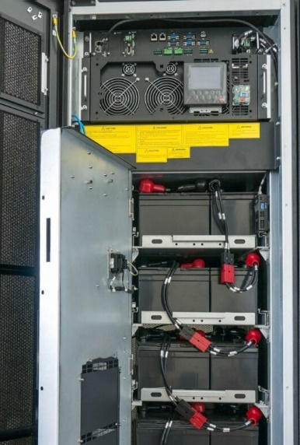
Les Batteries
La batterie constitue la réserve d'énergie électrique qui va permettre à l'onduleur de continuer à fonctionner pendant les coupures de courant.
Elle est de type à recombinaison de gaz et sans entretien. En fonction de son procédé de fabrication, elle peut avoir une durée de vie de 5 ou 10 ans. La durée de vie dépend essentiellement de la température ambiante.

Slide 14
la Batterie est la partie la plus sensible de l’onduleur et c’est la cause principale de panne, c’est pour cela il faudra l’entretenir et la gérer ne prolonge pas seulement sa durée de service, mais permet d’éviter des arrêts systèmes très coûteux.
Les batteries remplaçables à chaud peuvent être changées sans couper l’onduleur.
L’Autonomie d’une Batterie :
L’autonomie augmente lorsque la charge diminue. En règle générale, vous triplez l’autonomie en divisant la charge par deux et si on ajoute plus de batteries à un onduleur augmentera son autonomie, mais ne change pas sa puissance. Il faut d’abord s’assurer que notre onduleur a la puissance suffisante pour supporter la charge, puis ajouter des batteries pour obtenir l’autonomie désirée.
La Durée de Vie des Batteries d’un Onduleur :
En standard, les batteries VRLA durent de 3 à 5 ans. Cependant, leur durée de vie varie énormément en fonction des conditions environnementales, du nombre de cycles de charge/décharge, et de leur entretien.
Il est important d’avoir un programme de surveillance et de maintenance pour connaître le moment où elles vont atteindre leur fin de service utile.

Slide 15
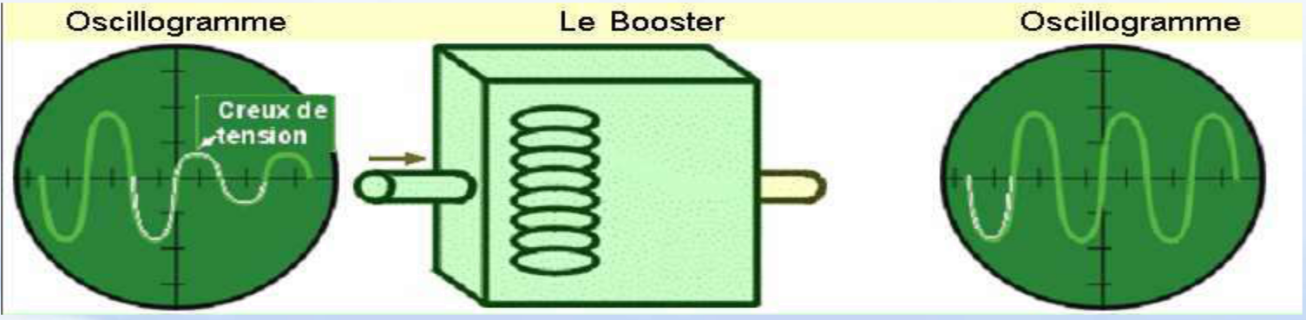
Le Booster
Il joue le rôle d'un régulateur. Lorsque la tension baisse, il rehausse cette dernière pour la maintenir dans une tolérance compatible avec les équipements électroniques sensibles. Dans le cas ou la tension monte, il l'abaisse.

Slide 16
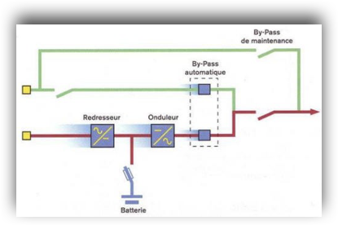
Le Bay-Pass
Le by-pass est composé d'un commutateur électronique. C'est un système de secours qui permet en cas de panne de l'onduleur ou en cas de surcharge de transférer l'alimentation des équipements vers le réseau brut.
Il permet également d'effectuer la maintenance sur l'onduleur sans arrêter l'informatique.

Slide 17
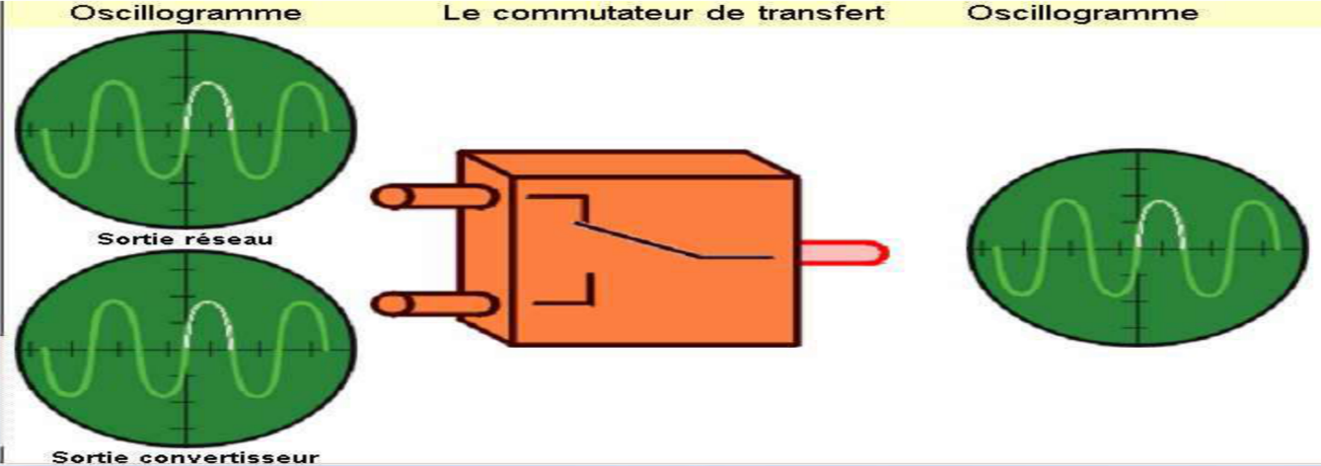
Le Commutateur
Son rôle est de commuter, lorsque le réseau est défectueux, l'alimentation de l'ordinateur vers l'onduleur. Lorsque le réseau redevient correct, l'alimentation de l'ordinateur est à nouveau reconnectée au secteur.

Slide 18
Procédures de Maintenance Préventive des UPS
La maintenance des onduleurs nécessite des opérations périodiques telles que le remplacement de batterie, le changement du module d’alimentation, le réglage et le nettoyage des ventilateurs. Voici quelques opérations de maintenance courantes pour les onduleurs :
Vérification de l’aspect général
Vérification des indicateurs de façade
Vérification du by-pass éclectique et manuel
Vérification des signalisations locales et reportées
Vérification des caractéristiques d’entrée/sortie
Vérification de l’adéquation de l’environnement
Vérification de l’état des batteries
Vérification du fonctionnement des alarmes
Remplacement de pièces d’usure ou cartes électroniques
Dépoussiérage complet de l’appareil

Slide 19
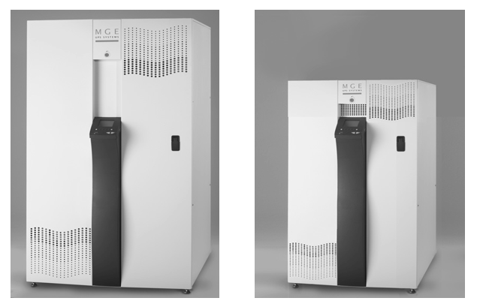
Galaxy 3000 Uninterruptible Power Systems 10-30 KVA
Standard cabinet
Micro cabinet

Slide 20
Système tolérant aux pannes (By-pass)
Conçu comme un système tolérant aux pannes, l'EATON 93E dispose d'un bypass interne pour alimenter en continu l'équipement sécurisé dans une condition de panne peu probable de l'onduleur.
De plus la gamme EATON 93E est équipée d'un bypass externe pour maintenir l'onduleur sans interrompre l'équipement sécurisé.
External by-pass
By-Pass AC input
internal by-pass
Normal AC input
EATON 93E peut être connecté sur deux sources indépendantes (entrées AC normale et AC bypass) pour augmenter le MTBF (Mean Time Between Failures) de l'équipement.

Slide 21
Composants Majeurs
Armoires Galaxy 3000 Micro ou Standard
Armoire de bypass de maintenance externe
Armoire batterie étendue
SBC – Armoire de bypass système (pour système parallèle uniquement)
Redresseur : Convertit la tension d'entrée AC en tension DC.
Inverter : convertit la tension continue du redresseur ou des batteries en tension de sortie alternative pour maintenir la charge connectée.
Commutateur statique : alimente automatiquement la charge connectée à partir de la source de dérivation lorsque l'onduleur est éteint.
Système de batterie : stocke l'énergie pour l'utilisation par l'onduleur et la charge connectée en cas de perte de l'alimentation secteur ou de qualité inacceptable.
commutateurs de dérivation de maintenance externes

Slide 22
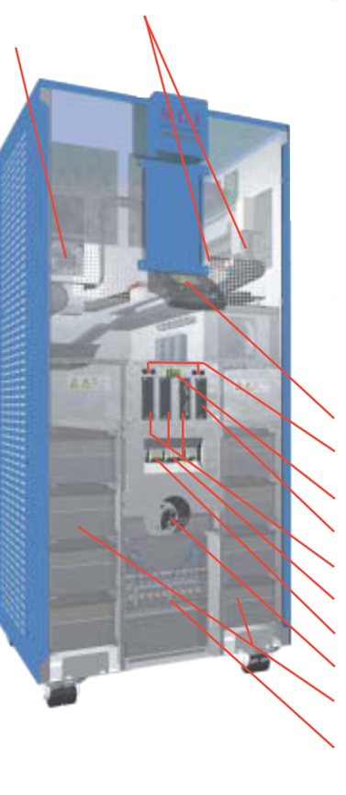
Description du module UPS
Cartes de puissance (système PFC)
Refroidissement haute performance
Affichage graphique
Connecteurs RJ45 pour onduleurs parallèles et synchronisation externe
EPO : Borne de mise hors tension d'urgence
Carte relais programmable
Emplacements pour cartes de communication en option
QF1 : Disjoncteur batterie
Q1 : Input switch
Manual bypass switch
Batteries
Bornier d'entrée et de sortie

Slide 23
Procedures d’Installation
L'installation doit être effectuée par un électricien qualifié et doit être conforme aux codes électriques locaux et nationaux.
Pour l'onduleur à module unique :
A. Assurez-vous que le commutateur SR1 est en position BY-PASS.
B. Assurez-vous que le débranchement de la batterie, QF1, est ouvert.
C. Fermez le débranchement de l'alimentation d'entrée pour mettre sous tension l'alimentation secteur.
D. À ce stade, l'alimentation sera disponible pour l'utilisation du site jusqu'à ce que l'onduleur soit correctement mis en service.
E. À l'arrivée de l'ingénieur de service sur site MGE, l'alimentation principale doit être débranchée afin qu'une mise en service sûre et appropriée de l'unité puisse être effectuée.

Slide 24
Procedures d'installation
Pour système parallèle avec SBC
Pour toutes les unités du système : Assurez-vous que le commutateur SR1 est en position BYPASS ISOLÉ.
Pour toutes les unités du système : Assurez-vous que le débranchement de la batterie, QF1, est ouvert.
Sur le SBC, fermez CB1 et ouvrez CB2 et CB3 (si installés).
Fermez le débranchement de l'alimentation d'entrée qui alimente le SBC.
À ce stade, l'alimentation sera disponible pour l'utilisation du site jusqu'à ce que l'onduleur soit correctement mis en service.
À l'arrivée de l'ingénieur de service sur site MGE, l'alimentation principale doit être débranchée afin qu'une mise en service sûre et appropriée de l'unité puisse être effectuée.

Slide 25
Installation Procedures
Pour système parallèle avec SBC
Pour toutes les unités du système : Assurez-vous que le commutateur SR1 est en position BYPASS ISOLÉ.
Pour toutes les unités du système : Assurez-vous que le débranchement de la batterie, QF1, est ouvert.
Sur le SBC, fermez CB1 et ouvrez CB2 et CB3 (si installés).
Fermez le débranchement de l'alimentation d'entrée qui alimente le SBC.
À ce stade, l'alimentation sera disponible pour l'utilisation du site jusqu'à ce que l'onduleur soit correctement mis en service.
À l'arrivée de l'ingénieur de service sur site MGE, l'alimentation principale doit être débranchée afin qu'une mise en service sûre et appropriée de l'unité puisse être effectuée.

Slide 26
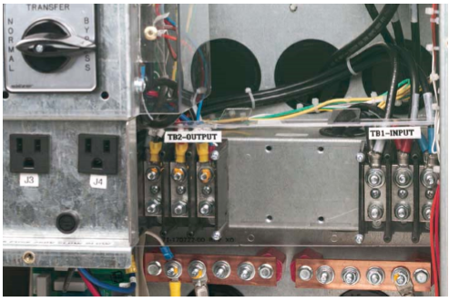
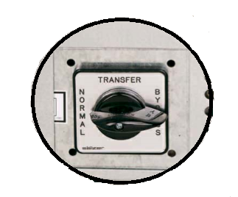
Connexions UPS

Slide 27

External Battery Connections
UPS OUTPUT (TB2)
BYPASS INPUT (TB3)
Les connexions terre et neutre
Connexions d'entrée CA principales
Contourner les connexions d'entrée CA
Connexions de sortie CA
Connexions de mise hors tension d'urgence à distance
Connexions de batterie externe
Connexions de contrôle de contournement du système externe Système parallèle
Connexions de la carte de communication relais
MAIN INPUT (TB1)
INPUT NEUTRAL
TERMINAL
CONTROL TERMINAL
BLOCK (TB4,TB6)
OUTPUT NEUTRAL
TERMINAL
GROUND TERMINAL
(INPUT & OUTPUT)
BOTTOM ENTRY CONDUIT PLATE

Slide 28
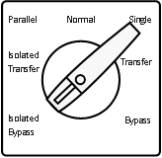
Préparation au Démarrage
Liste de contrôle de sécurité avant le démarrage
Assurez-vous que tous les fils d’alimentation et de commande ont été correctement connectés et bien serrés.
Vérifiez que la tension d'entrée est la même que celle indiquée sur la plaque signalétique de l'UPS,
Assurez-vous que rien ne bloque l'entrée d'air et que l'évacuation d'air sur le dessus du module UPS est libre de toute obstruction.
Vérifiez que le commutateur rotatif de bypass manuel SR1 est réglé sur la position BYPASS (ou ISOLATED BYPASS pour le système parallèle).

Slide 29
Préparation au Démarrage
Le cas échéant, vérifiez que les débranchements de bypass de maintenance en option Q3BP et Q5N sont en position OFF (ouvert).
Vérifiez que le coupe-batterie QF1 est en position OFF (ouvert).
Assurez-vous que l'armoire repose sur ses vérins de levage et non sur les 4 roulettes.
Vérifiez que les sectionneurs de charge (le cas échéant) sont en position OFF.

Slide 30
Procédure de Démarrage Normale
Démarrage 20-30 KVA Module unique
Fermez le ou les sectionneurs en amont qui alimentent l'onduleur.
Tournez le commutateur SR1 en position NORMAL et fermez le sectionneur de batterie QF1.
Si l'unité n'est pas configurée pour démarrer automatiquement, appuyez sur le bouton vert pour démarrer l'onduleur. La LED verte s'allumera.
L'écran affichera que la charge est protégée (charge NORM protégée).
Démarrage d'un système parallèle de 20 à 30 KVA
Fermez les sectionneurs en amont qui alimentent les UPS.
Pour toutes les unités du système : tournez l'interrupteur SR1 en position NORMAL et fermez le sectionneur de batterie QF1.
Pour toutes les unités du système : appuyer sur oui valider sur l'écran d'installation.
Si les unités ne sont pas configurées pour démarrer automatiquement, appuyez sur le bouton vert pour démarrer l'onduleur. La LED verte s'allumera
L'écran affichera que la charge est protégée (PARA (n) charge protégée, où n = numéro d'identification de l'unité).

Slide 31
Liste de contrôle de sécurité après le démarrage
Après le démarrage initial du système, le fonctionnement normal doit être testé
-Test de mise hors tension d'urgence (EPO). Pour un système parallèle, utilisez SYSTEM EPO (Simultaneous REPO sur toutes les unités du système).
- Test de mise hors tension d'urgence à distance (REPO) (le cas échéant). Pour un système parallèle, utilisez SYSTEM EPO (Simultaneous REPO sur toutes les unités du système).
- Démarrage et arrêt de l'onduleur.
- Test de transfert de batterie.
- Procédure bypass maintenance.

Slide 32
Bypass Maintenance Procedures
Pour UPS à module unique
Du mode normal au mode de bypass maintenance
1- Appuyez sur le bouton gris (onduleur éteint). L'écran affichera « Confirmer l'arrêt de l'onduleur ». Basculez les boutons fléchés de défilement haut et bas sur « Oui » et appuyez sur le bouton Retour ou Entrée. La LED jaune s'allumera.
2- Mettre l'alarme sous silence en appuyant sur la touche de fonction « Alarme ».
3- Ouvrir le sectionneur de batterie QF1.
4- Tournez le commutateur SR1 sur la position TRANSFER, puis continuez à tourner jusqu'à la position BYPASS.
5- L'écran devrait s'éteindre après environ 30 secondes et toutes les LED devraient être éteintes.
Du bypass maintenance au mode normal
1. Vérifiez que l'interrupteur de commande du ventilateur (S1) est en position « ON ».
2. Tournez le commutateur SR1 en position TRANSFERT.
3. Attendez que l'affichage d'alarme et de diagnostic s'allume (au moins 5 secondes).
4. Arrêtez l'onduleur en appuyant sur le bouton-poussoir gris « Inverter OFF », puis en utilisant le

Slide 33
Procedures Bypass Maintenance
Du Bypass Maintenance au Normal Mode
1. Vérifiez que l'interrupteur de commande du ventilateur (S1) est en position « ON ».
2. Tournez le commutateur SR1 en position TRANSFERT.
3. Attendez que l'affichage d'alarme et de diagnostic s'allume (au moins 5 secondes).
Arrêtez l'onduleur en appuyant sur le bouton-poussoir gris « Inverter OFF », puis à l'aide des touches de fonction, choisissez « Oui » pour confirmer l'onduleur OFF.
5. Fermez le sectionneur de batterie QF1.
6. Tournez le commutateur SR1 de la position TRANSFERT à la position NORMAL.
7. Démarrez l'onduleur en appuyant sur le bouton-poussoir vert « Inverter ON » sur le panneau avant.
8. Vérifiez que la LED verte « Load Protected » s'allume.
9. Vérifiez que l'écran indique « NORM Load Protected ».

Slide 34
Procédures Bypass Maintenance Système Parallèle
Procédure de fonctionnement SR1 pour module parallèle avec SBC.
ATTENTION : Avant de passer à la position « TRANSFERT ISOLÉ », vérifiez les autres modules UPS dans
Le système peut prendre en charge la charge. Si les autres unités ne peuvent pas prendre en charge la charge, transférez le système vers
Bypass de maintenance via l'armoire de bypass système (SBC).
ATTENTION : NE PAS TOURNER SR1 EN POSITION « TRANSFERT ».
LA BUTÉE MÉCANIQUE EMPÊCHERA LA ROTATION EN POSITION « TRANSFERT ».

Slide 35
TRANSFERT VERS TRANSFERT ISOLÉ
1.ÉTEIGNEZ L'ONDULEUR EN APPUYANT SUR LE BOUTON GRIS DE L'ONDULEUR SUR LE PANNEAU AVANT
ET PUIS CONFIRMER LA COMMANDE.
2. VÉRIFIEZ QUE L'ONDULEUR EST ÉTEINT EN VOUS ASSURANT QUE LA « LED » VERTE (~SYMBOLE) EST ÉTOURNÉE
ÉTEINT (PAS DE LUMIÈRE VERTE ALLUMÉE SUR LE PANNEAU AVANT).
3.OUVRIR LE DISJONCTEUR DE BATTERIE 'QF1'.
4. TOURNEZ L'INTERRUPTEUR « SR1 » SUR LA POSITION « TRANSFERT ISOLÉ ».
5. LA SORTIE UPS EST ISOLÉE DE LA SORTIE SYSTÈME (UNITÉS Q5N ET Q3BP SONT OUVERTES).
6. SI L'ARMOIRE DE BYPASS DU SYSTÈME COMPREND L'OPTION CB D'ISOLATION DE SORTIE INDIVIDUELLE,
OUVREZ LE CB QUI CORRESPOND À CE MODULE UPS. (CB11, CB12, CB13 OU CB14).
7. POUR ARRÊTER L'ALIMENTATION LOGIQUE DE L'UNITÉ, TOURNEZ « SR1 » À LA POSITION « BYPASS ISOLÉ ».
8. POUR ISOLER LES ENTRÉES DE L'UNITÉ, OUVREZ TOUS LES CB QUI ALIMENTENT CETTE UNITÉ (ENTRÉE ET BYPASS).

Slide 36
B. TRANSFERT AU MODE NORMAL
1. APPLIQUER LE BYPASS ET L'ALIMENTATION D'ENTRÉE À L'UNITÉ (FERMER LES CB DU BYPASS ET DU ALIMENTATEUR D'ENTRÉE).
2. TOURNEZ L'INTERRUPTEUR « SR1 » À LA POSITION « NORMAL ».
3. SI L'APPAREIL EXIGE UNE VALIDATION, APPUYEZ SUR OUI POUR VALIDER SUR LE PANNEAU AVANT.
VA DÉMARRER LE PFC ET LE MODE DE DÉMARRAGE AUTOMATIQUE, L'ONDULEUR S'ALLUMERA.
(CONNEXION DE LA SORTIE ONDULEUR AUX AUTRES MODULES DU SYSTÈME PARALLÈLE).
4. SI L'UPS N'EST PAS EN MODE DE DÉMARRAGE AUTOMATIQUE, APPUYEZ SUR LE BOUTON VERT (INVERSEUR)
LE PANNEAU AVANT, L'ONDULEUR S'ALLUMERA. (CONNEXION DE LA SORTIE ONDULEUR À
LESAUTRESMODULES DANSLESYSTÈME PARALLÈLE).
5. SI LE SYSTÈME PASS CABINE COMPREND L'OPTION CB D'ISOLATION DE SORTIE INDIVIDUELLE,
FERMER LE CB QUI CORRESPOND À CE MODULE UPS. (CB11, CB12, CB13 OU CB14).
6. FERMER LE DISJONCTEUR DE BATTERIE 'QF1'.
7.VÉRIFIEZ QUE L'UNITÉ EST EN LIGNE.
ATTENTION : CETTE PROCÉDURE CONCERNE UNIQUEMENT LES UNITÉS PARALLÈLES AVEC SBC. POUR
D'AUTRESCONFIGURATIONS UTILISENT UNE PROCÉDURE CORRESPONDANTE.

Slide 37
Procedure d’Arrêt Normale
Pour Système Parallèle Sans SBC
1- Appuyez sur le bouton gris (onduleur éteint). L'écran affichera « Confirmer l'arrêt de l'onduleur ». Basculez les boutons fléchés de défilement haut et bas sur « Oui » et appuyez sur le bouton Retour ou Entrée. La LED jaune s'allumera.
2- L'onduleur alimente maintenant la charge à partir du commutateur statique.
3- Ouvrir le débranchement de la batterie QF1.
4- Tournez le commutateur SR1 en position BYPASS.
5- À ce stade, l'onduleur est complètement en panne et la charge est protégée par un bypass de maintenance.
6- Pour mettre la charge hors tension, ouvrez le(s) sectionneur(s) en amont qui alimentent l'onduleur.

Slide 38
Procedure d’Arrêt Normale
Pour Système Parallèle avec SBC
1- Pour toutes les unités du système : appuyer sur le bouton gris (onduleur éteint). L'écran affichera « Confirmer l'arrêt de l'onduleur ». Basculez les boutons fléchés de défilement haut et bas sur « Oui » et appuyez sur le bouton de retour. La LED jaune s'allumera.
2- Le système UPS Parallel alimente maintenant la charge à partir du commutateur statique.
3- Pour toutes les unités du système : batterie ouverte, débranchez QF1.
4- Sur le SBC, fermer le sectionneur CB1 (sectionneur de bypass de maintenance) et ouvrir le sectionneur CB2 (sectionneur de sortie).
5- À ce stade, le SBC alimente la charge.
6- Pour couper toute alimentation des modules UPS, ouvrez CB3 (déconnexion d'entrée/bypass), le cas échéant, sur le SBC et les déconnexions d'alimentation d'entrée et de bypass individuelles vers tous les modules UPS du système.

Slide 39
Arrêt à l'aide de l'EPO
Lors d'une situation d'urgence, l'onduleur et tous les appareils en aval peuvent être arrêtés instantanément en appuyant sur le bouton-poussoir rouge d'arrêt d'urgence (EPO) situé sur la porte avant de l'armoire de l'onduleur, ou en appuyant sur le bouton-poussoir d'arrêt d'urgence à distance (REPO) (le cas échéant) situé au sein de la pièce.
Pour un système parallèle, utilisez uniquement le REPO (REPO tous les modules simultanément).
Récupération de l'EPO
Pour récupérer après une mise hors tension d'urgence, appuyez à nouveau sur le bouton-poussoir EPO.

Slide 40
Maintenance préventive
Ces routines doivent être effectuées deux fois par an (plus souvent si nécessaire)
Isolez et mettez hors tension tous les équipements Galaxy 3000 pour toutes les opérations de maintenance. Verrouillez et étiquetez toutes les déconnexions en amont pendant la maintenance.
Assurez-vous que tout l’équipement est propre et exempt de poussière, de saleté et de débris. L'extérieur du boîtier de l'onduleur peut être nettoyé avec une solution douce d'eau et de savon, légèrement appliquée avec un chiffon non pelucheux.
Nettoyez/remplacez les filtres d'admission d'air, les plaques d'échappement et l'intérieur du boîtier avec un aspirateur.
Lancez la procédure de démarrage, comme décrit dans la section 4.
Testez les principales séquences de fonctionnement applicables à votre installation.

Slide 41



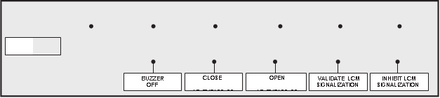

Structure du Menu d’Affichage
UPS MAIN MENU
MIMIC DIAGRAMS
MIMIC
STATUS AND ALARMS |  | EVENT LOG |  | STATISTICS |  | HISTORY
COMMANDS

Slide 42
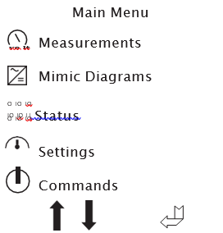
Écran du menu principal
L'écran du menu principal permet à l'opérateur d'accéder à de nombreux écrans pour surveiller les performances de fonctionnement du Galaxy 3000, obtenir des informations sur les alarmes, modifier les paramètres opérationnels et émettre des commandes logicielles.
Le menu principal affiche de manière pratique des groupes d'éléments en fonction de leur fonction. En utilisant l'une des deux premières touches programmables, le curseur de sélection peut être déplacé de haut en bas jusqu'à ce que le groupe d'affichage souhaité soit sélectionné. Ensuite, en appuyant sur la quatrième touche programmable, l'affichage sélectionné (ou le groupe d'affichage) sera appelé.

Slide 43
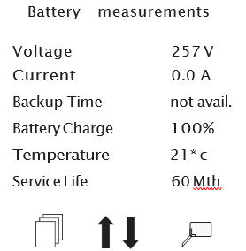
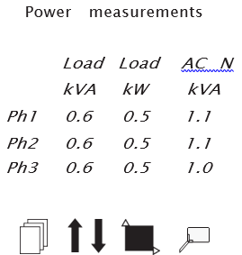
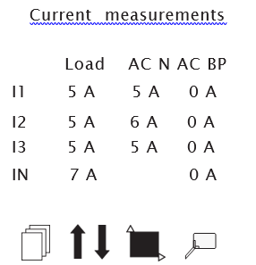
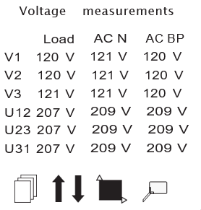
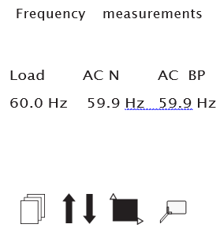
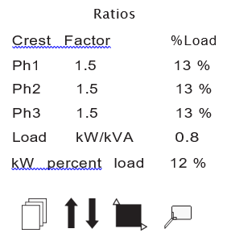
Mesures
La sélection de l'option Mesures dans le menu principal fournit les sélections d'écran suivantes : batterie, puissance, courant, tension, mesures de fréquence et rapports.

Slide 44
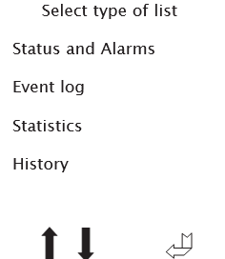
Écran d'état
La sélection de l'option État dans le menu principal fournit les sélections d'écran suivantes : État et alarmes, journal des événements, statistiques et historique. Voir la figure 1
État et alarmes
Fournit à l'utilisateur la liste actuelle des alarmes et des avertissements.
Journal des événements
Fournit à l’utilisateur l’historique des événements avec horodatage.
Statistiques
Fournit le temps total :
sur batterie.
sur AC Bypass (AC BP).
sur UPS (AC N ou batterie).
avec température de la batterie (TBatt) > 25°C.
Historique
Fournit l'historique après 60 jours pour :
capacité de la batterie.
temps de sauvegarde.
% de charge.
Figure 1

Slide 45
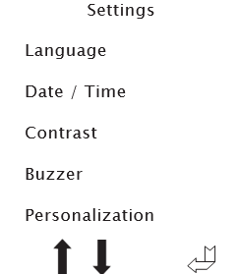
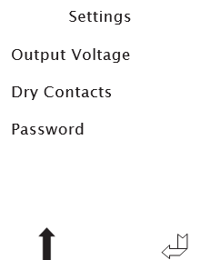
Écran des paramètres
Dans le menu principal, sélectionnez Paramètres, appuyez sur Entrée.
L'écran Paramètres offre une variété d'options pour le fonctionnement du système Galaxy 3000.
L'écran Paramètres fournit les éléments suivants :
Langue : L'unité Galaxy 3000 pouvant être située dans n'importe quel pays, il est possible de sélectionner la langue de préférence parmi plusieurs options.
Date/Heure : peut être définie pour garantir que les horodatages sur les journaux d'événements et d'alarmes reflètent l'heure et la date locales actuelles.
Paramètres de date/heure
Sélectionnez Date/Heure, appuyez sur Entrée.
À l'aide des flèches haut/bas, sélectionnez le paramètre que vous souhaitez modifier.
À l'aide du +/-, ajustez le paramètre.
Appuyez sur Entrée.
Sur l'écran de confirmation, à l'aide des flèches haut/bas, sélectionnez Oui, appuyez sur Entrée.
Contraste : Permet d'ajuster le contraste de l'unité d'interface opérateur pour maximiser sa visibilité dans le
conditions d'éclairage ambiantes actuelles.
Buzzer : Permet de régler le volume du buzzer.
Personnalisation : Permet à l'opérateur de sélectionner n'importe quel nombre de paramètres de fonctionnement pour l'onduleur.
Tension de sortie : réglée en usine. Nécessite un mot de passe.
Contacts secs : réglés en usine. Nécessite un mot de passe.
Mot de passe : défini en usine. (par défaut 000)

Slide 46
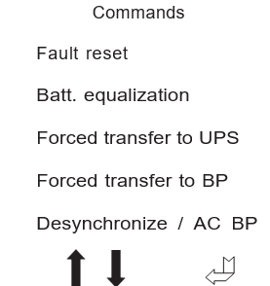
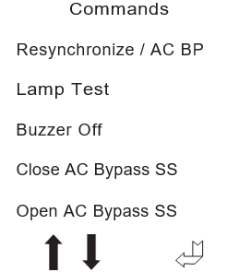
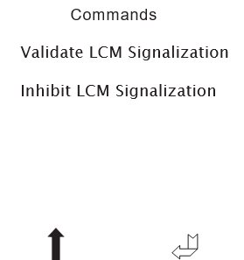
Écran des commandes
L'écran Commandes présente les options qui ont un impact sur le fonctionnement du système UPS
Réinitialisation des défauts : permet à l'utilisateur de réinitialiser une condition de défaut.
Égualisation de la batterie : Allume le chargeur à la tension maximale de la batterie.
Transfert forcé vers UPS : Permet le transfert vers UPS lorsque le bypass n'est pas dans la tolérance. L'utilisation de cette commande entraînera une perte de charge.
Transfert forcé vers BP (Bypass) : Permet le transfert vers le bypass avec 100ms de pause. L'utilisation de cette commande réduira la charge.
Désynchroniser / AC BP : Pour désynchroniser l'onduleur du bypass AC. L’interdiction de transfert ne permettra pas le transfert vers et depuis l’onduleur. Cette commande est désactivée pour un système parallèle.
Resynchroniser / AC BP : Pour resynchroniser l'onduleur avec le bypass AC.
Test de la lampe : permet à l'utilisateur de tester le rétroéclairage de l'écran et les LED.
Buzzer Off : Permet à l'utilisateur de désactiver le buzzer.
Close AC Bypass SS (interrupteur statique) : ferme l'interrupteur statique de bypass. Normalement fermé.
Open AC Bypass SS : Déconnecte la source de bypass.
Valider la signalisation LCM : réglage d'usine. Nécessite un mot de passe.
Inhiber la signalisation LCM : réglage d'usine. Nécessite un mot de passe.

Slide 47
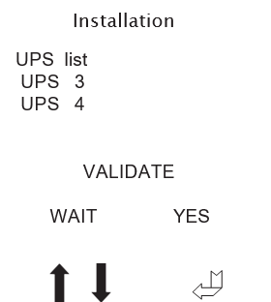
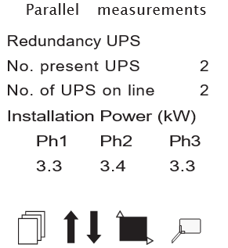
Écran d'installation parallèle
A la mise sous tension de l'unité, un écran d'installation s'affiche pour lister les unités détectées dans l'installation avec leur numéro d'identification.
Le but du contrôle est que l'opérateur connaisse les unités présentes en ligne.
La Figure 1 montre un exemple d'onduleurs 3 et 4 détectés. Le nombre d'unités détectées dépendra de l'installation et de la configuration parallèles.
Écran de mesures parallèles
L’écran Mesures parallèles affiche les données consolidées pour l’ensemble de l’installation. Il est accessible via le menu Mesure. Voir la figure 2
Les données ci-dessous s'affichent.
Onduleur de redondance :
Le mode de fonctionnement de l'unité dans l'installation peut être :
« redondance », c'est-à-dire unité sans bypass externe (Pas de SBC)
« parallèle pour la capacité », c'est-à-dire unité avec bypass externe (avec SBC).
N° UPS présent : Indique le nombre total d'unités détectées dans l'installation.
N° d'onduleurs en ligne : Indique le nombre d'unités connectées dans l'installation.
Puissance Installation (kW) : Indique la puissance active totale
Figure 1
Figure 2

Slide 48
MERCI

